Slide 1




㫫㫝㕑㨞㧢㩗㐁㦘㐇
㭎㐃㣃㔵㩗
1. 㧞 n 㜬㗉㱅 A 㚋 B 㓜㕁㖎㞸㪎㐂㤆㭘㔻㞸㕥㫩㩃㐂
㯱㭼
㐆
( )
2. 㧞 X 㧂㝊㱅 A 㔻㭎㙀㗛㟬㩛㱩㯫㦼㔫㭮㔻㩛㱩㫗㟜㐂
䍤
䈻
㺖
㯱 X 㧂 A 㔻㞸㫗㟜㔻㫫㫝㰥㚅 㐆
( )
3. 㫫㫝㗉㓌㰥 㔻㯻㘜㝊㱅㜚㪈
㯱㭼
㐆
( )
䍤
䈻
㺖
4. 㥧㗉㱅 A 㯣㠙㚗㭜㨚㯧㚋㪈 λ 㐂㯱 λ 㑓㪈 A 㔻㩛㱩㯫 㐆
( )

Slide 2



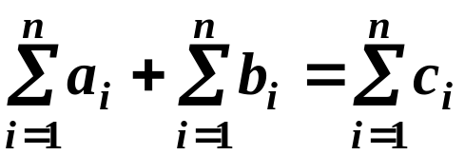
㫫㫝㕑㨞㧢㩗㐁㦘㐇
㭎㐃㣃㔵㩗
5. 㥧㦴㔫㓊㝊㱅 A 㠝㱣 㐂㯱
㐆
( )
6. 㧞 㖻㒁㪈 n 㜬㗉㱅 A , B , ( A + B ) 㔻㩛㱩㯫㐂
㯱㭼㕃㦺
㐆
( )
䍤
䈻
㺖
7. 㥧㤚㓄㫫㫝㗉㓌㰥㯣㗉㓌㔻㙀㨞㔧㮺䊾㰝㟜㔻㙀㨞㐂
㯱㘰㗉㓌㰥㯵㭼㟬㝀 .
( )
8. 㥧 A 㧂㭎㙀㦴㔫㓊㝊㱅㐂㤂㗉㓌㰥 A X = 0 㭼㗛㟬㝀㐂
䍤
䈻
㺖
㯱 A 㧂㰓㔩㝊㱅 .
( )

Slide 3
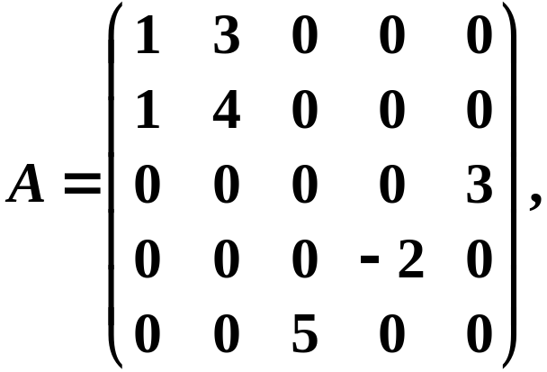

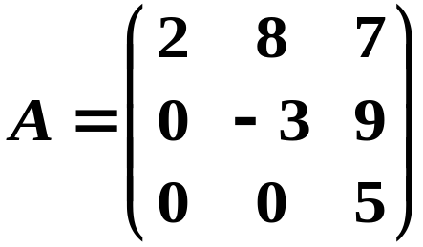




㖎㐃㩝㞁㩗
1. 㧞
㯱
.
䍤
䈻
㺖
2. 㧞 㐂㯱 㔻㤄㑫㩛㱩㯫㪈
.
3. 㧞㝊㱅 㝳㡨㐂
䍤
䈻
㺖
㤂 㯱
.

Slide 4
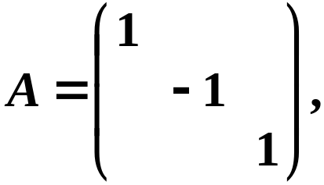
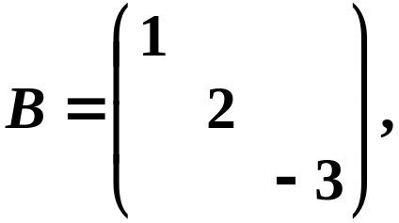
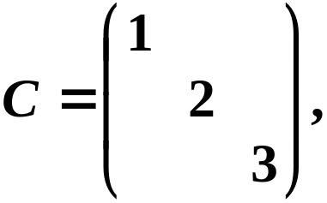

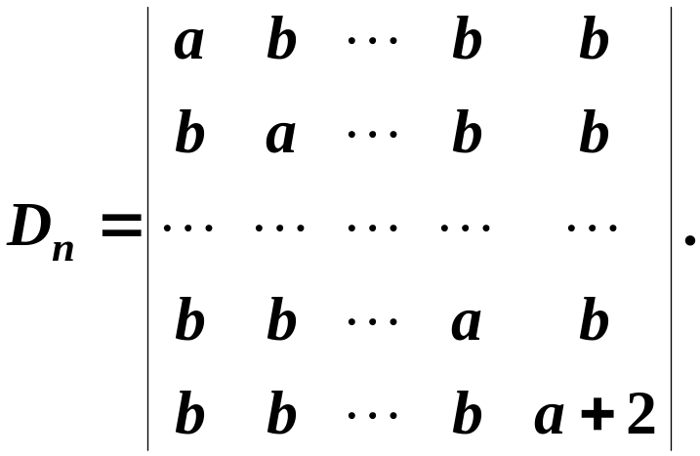
㖎㐃㩝㞁㩗
4. 㧞 3 㜬㗉㱅
㤆㯣㛒㭼㚅㩃㘔㬛㔻㝊㱅㧂
.
5. 㖎㓄㬧
㔫㭮㔻㝊㱅㧂
.
䍤
䈻
㺖
㦘㐃㜘㧒 n 㜬㚗㞸㦺
䍤
䈻
㺖

Slide 5
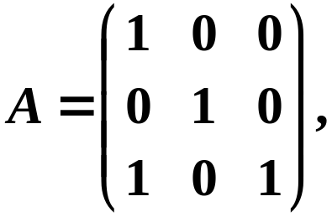

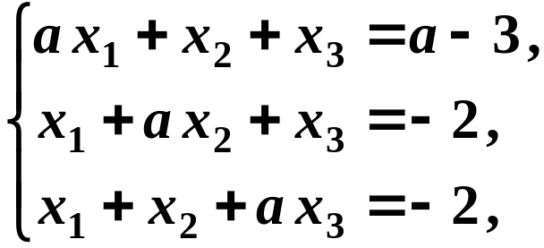
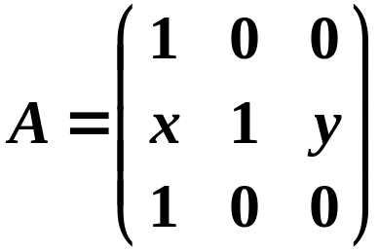
㦰㐃㧞
㤴㝊㱅 B 㐂㦢㕛
㪊㐃㭬㰝㫫㫝㗉㓌㰥㪈
䍤
䈻
㺖
㔳 a 㪈㙹㯫㧀㐂㗉㓌㰥
(1) 㭼㪢㭎㝀㐄
(2) 㪒㝀㐄
(3) 㭼㪒㤲㔥㙀㝀㐂㑑㤴㤆㝀㐆
㟰㐃㧞
㝳㫩㦠㮺㔫㜖㱅㐂㤴 x 㚋 y 㠝㱣㔻㩍㛊 .
䍤
䈻
㺖

Slide 6
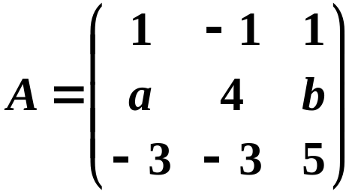







㤀㐃㧞㝊㱅 A 㭼㦘㙀㫫㫝㪒㘔㔻㩛㱩㫗㟜㐂
㤂 㧂 A 㔻㖎㓖㩛㱩㯫㐂㤴㝳㡨
㝊㱅 P㐂㦢 㪈㔫㜖㝊㱅㐆
㑯㐃㧞㭼㦘㭜㖎㓄㬧
㮀㰓㛆㑍㚟㛜㤆㚁㪈㑙㱟㬥㐆
䍤
䈻
㺖
㝄㐃㧞 n 㜬 㗉㱅 A 㔻㱗㪈 㐂 㪈 A 㔻㑁㨜㝊㱅 ,
(1) 㰷㠗㫫㫝㗉㓌㰥 㭼㪒㤲㔥㝀㐄
(2) 㤴㒬 㔻㝀㞁㜪㔻㪖㨞㚋㭎㰥㜴㓈㝀㬛㐆
䍤
䈻
㺖

Slide 7
㫫㫝㕑㨞㧢㩗㐁㦘㐇 㕅㐘
㭎㐃㣃㔵㩗
1. 㧞 n 㜬㗉㱅 A 㚋 B 㓜㕁㖎㞸㪎㐂㤆㭘㔻㞸㕥㫩㩃㐂
㯱㭼
㐆
( )
2. 㧞 X 㧂㝊㱅 A 㔻㭎㙀㗛㟬㩛㱩㯫㦼㔫㭮㔻㩛㱩㫗㟜㐂
䍤
䈻
㺖
㯱 X 㧂 A 㔻㞸㫗㟜㔻㫫㫝㰥㚅 㐆
( )
3. 㫫㫝㗉㓌㰥 㔻㯻㘜㝊㱅㜚㪈
㯱㭼
㐆
( )
䍤
䈻
㺖
4. 㥧㗉㱅 A 㯣㠙㚗㭜㨚㯧㚋㪈 λ 㐂㯱 λ 㑓㪈 A 㔻㩛㱩㯫 㐆
( )

Slide 8
㫫㫝㕑㨞㧢㩗㐁㦘㐇 㕅㐘
㭎㐃㣃㔵㩗
5. 㥧㦴㔫㓊㝊㱅 A 㠝㱣 㐂㯱
㐆
( )
6. 㧞 㖻㒁㪈 n 㜬㗉㱅 A , B , ( A + B ) 㔻㩛㱩㯫㐂
㯱㭼㕃㦺
㐆
( )
䍤
䈻
㺖
7. 㥧㤚㓄㫫㫝㗉㓌㰥㯣㗉㓌㔻㙀㨞㔧㮺䊾㰝㟜㔻㙀㨞㐂
㯱㘰㗉㓌㰥㯵㭼㟬㝀 .
( )
×
8. 㥧 A 㧂㭎㙀㦴㔫㓊㝊㱅㐂㤂㗉㓌㰥 A X = 0 㭼㗛㟬㝀㐂
䍤
䈻
㺖
㯱 A 㧂㰓㔩㝊㱅 .
( )
×

Slide 9
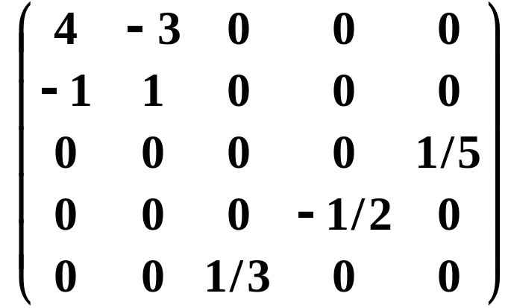
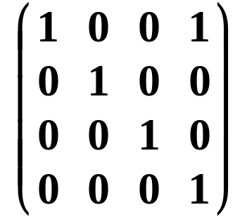
㖎㐃㩝㞁㩗
1. 㧞
㯱
.
䍤
䈻
㺖
2. 㧞 㐂㯱 㔻㤄㑫㩛㱩㯫㪈
5 , 10 , 26
.
3. 㧞㝊㱅 㝳㡨㐂
䍤
䈻
㺖
㤂 㯱
.

Slide 10
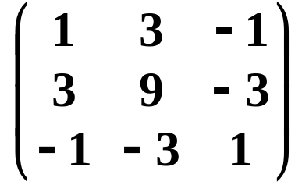
㖎㐃㩝㞁㩗
4. 㧞 3 㜬㗉㱅
㤆㯣㛒㭼㚅㩃㘔㬛㔻㝊㱅㧂
A , B
.
5. 㖎㓄㬧
㔫㭮㔻㝊㱅㧂
.
䍤
䈻
㺖
䍤
䈻
㺖

Slide 11


㦘㐃㜘㧒 n 㜬㚗㞸㦺
㕅㐘䵶䵷䵸
䍤
䈻
㺖
䉙㧎䶝䶞䶟
㛜㚗㞸㦺㔻㰍㚇㭎㞸㓀㝷㐂㑍㒼㟦㙀㚗㞸㦺㯧㚋㐆
䍤
䈻
㺖

Slide 12
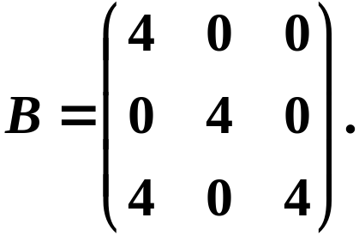

㦰㐃㧞
㤴㝊㱅 B 㐂㦢㕛
㕅㐘䵶䵷䵸
䍤
䈻
㺖
䉙㧎䶝䶞䶟
䍤
䈻
㺖

Slide 13



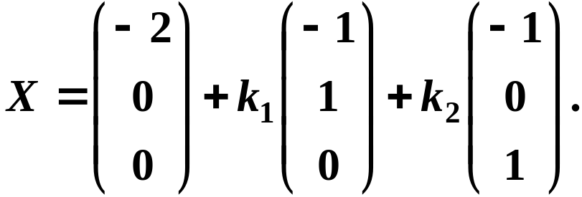
㪊㐃㭬㰝㫫㫝㗉㓌㰥㪈
㔳 a 㪈㙹㯫㧀㐂㗉㓌㰥
(1) 㭼㪢㭎㝀㐄
(2) 㪒㝀㐄
(3) 㭼㪒㤲㔥㙀㝀㐂㑑㤴㤆㝀㐆
㕅㐘䵶䵷䵸
(1) 㔳 㧀㐂㭼㪢㭎㝀㐄
䍤
䈻
㺖
(2) 㔳 㧀㐂㪒㝀㐄
(3) 㔳 㧀㐂㭼㪒㤲㔥㙀㝀㐂
䍤
䈻
㺖

Slide 14



㟰㐃㧞
㝳㫩㦠㮺㔫㜖㱅㐂㤴 x 㚋 y 㠝㱣㔻㩍㛊 .
㕅㐘䵶䵷䵸
䉙㧎䶝䶞䶟
(1) 㩛㱩㯫㪈
䍤
䈻
㺖
(2) 㔫㮺㖎㓖㩛㱩㯫㐂㤆㔫㭮㔻㫫㫝㪒㘔㔻㩛㱩㫗㟜㔻
㙀㨞㑓㬃㪈 2 㐆
䍤
䈻
㺖

Slide 15
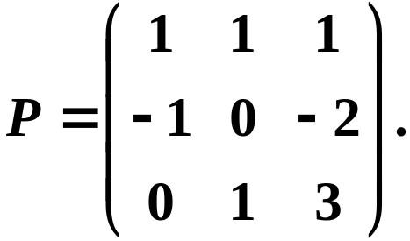




㤀㐃㧞㝊㱅 A 㭼㦘㙀㫫㫝㪒㘔㔻㩛㱩㫗㟜㐂
㤂 㧂 A 㔻㖎㓖㩛㱩㯫㐂㤴㝳㡨
㝊㱅 P㐂㦢 㪈㔫㜖㝊㱅㐆
㕅㐘䵶䵷䵸
䍤
䈻
㺖
䉙㧎䶝䶞䶟
(1) 㮂 㐂㝳㕛㞺㭎㙀㩛㱩㯫㪈
(2) 㔫㮺㖎㓖㩛㱩㯫㐂㤆㔫㭮㔻㫫㫝㪒㘔㔻㩛㱩㫗㟜㔻
㙀㨞㑓㬃㪈 2 㐆
䍤
䈻
㺖

Slide 16



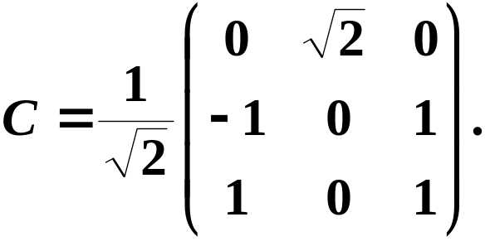
㑯㐃㧞㭼㦘㭜㖎㓄㬧
㮀㰓㛆㑍㚟㛜㤆㚁㪈㑙㱟㬥㐆
㕅㐘䵶䵷䵸
㤆㯣
䍤
䈻
㺖
䍤
䈻
㺖

Slide 17


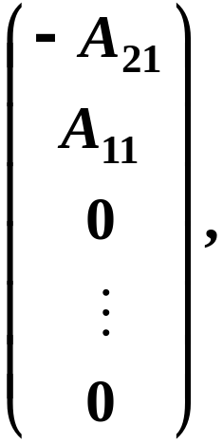
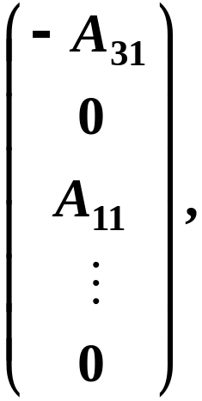
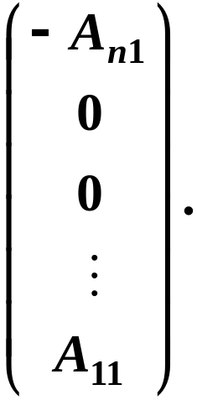

㝄㐃㧞 n 㜬 㗉㱅 A 㔻㱗㪈 㐂 㪈 A 㔻㑁㨜㝊㱅 ,
(1) 㰷㠗㫫㫝㗉㓌㰥 㭼㪒㤲㔥㝀㐄
(2) 㤴㒬 㔻㝀㞁㜪㔻㪖㨞㚋㭎㰥㜴㓈㝀㬛㐆
䉙㧎䶝䶞䶟
㑁㨜㝊㱅 㔻㱗㪈 1 㐆
㕅㐘䵶䵷䵸
㫫㫝㗉㓌㰥 㔻㝀㞁㜪㔻㪖㨞㪈
䍤
䈻
㺖
㐿㗇㧞 㐂㯱㭎㰥㜴㓈㝀㬛㪈㐅
㚑㰯A 㔻
( n − 1 )
㙀
㫫㫝㪒㘔
䍤
䈻
㺖
㔻㞸㫗㟜

Slide 18

䍤
䈻
㺖
䍤
䈻
㺖
……
放松一下吧 !

